Slide 1
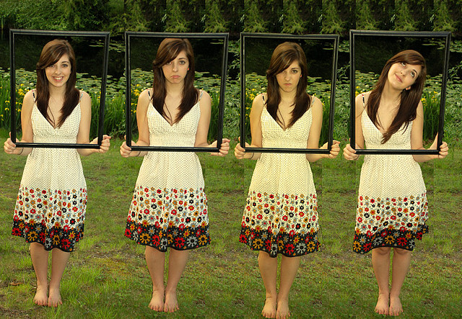
Osobnosť človeka

Slide 2
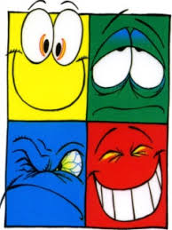
Osobnosť je každá ľudská bytosť.
Ľudia sa navzájom odlišujú svojimi schopnosťami, charakterom, temperamentom, inteligenciou, telesným vzhľadom a pod.

Slide 3
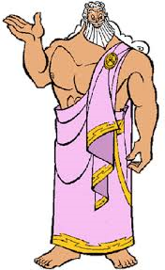
Vedci rozlišujú mnoho typov osobností podľa rôznych kritérií. Už v starovekom Grécku sa domnievali, že u ľudí možno nájsť akési spoločné znaky, ktoré sa prejavujú podobným správaním a že by sa mali nejakým spôsobom začať triediť.

Slide 4
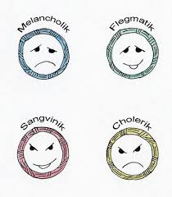
4 typy temperamentu
sangvinik
cholerik
melancholik
flegmatik

Slide 5
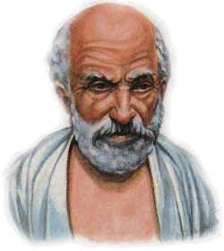

Hippokrates
Hippokrates dával prejavy jednotlivých temperamentov za príčinu akýmsi telesným šťavám- ktorá z týchto štiav prevažuje, takú má človek povahu:
Sangvinik – krv
Cholerik – žlč
Melancholik – čierna žlč
Flegmatik - hlien

Slide 6
Aký si ty???
spoločenský prístupný
bezstarostný veselý
živý povrchný
nestály
nedotklivý nepokojný
útočný výbušný
náladový prchký
aktívny
náladový úzkostlivý
nerozhodný zádumčivý
smutný citlivý
nesmelý nespoločenský
tichý
pokojný rozvážny
zmierlivý ovláda sa
spoľahlivý vyrovnaný
vytrvalý

Slide 7
Aký si ty???
Sankvinik
spoločenský prístupný
bezstarostný veselý
živý povrchný
nestály
nedotklivý nepokojný
útočný výbušný
náladový prchký
aktívny
Cholerik
Melancholik
náladový úzkostlivý
nerozhodný zádumčivý
smutný citlivý
nesmelý nespoločenský
tichý
pokojný rozvážny
zmierlivý ovláda sa
spoľahlivý vyrovnaný
vytrvalý
Flegmatik

Slide 8

Sangvinik
Sangvinik predstavuje akúsi podobu normálneho alebo dokonca priemerného človeka .
Jedná sa o vyrovnaného jedinca , ktorého emócie sú pomerne stabilné, a tak sa smeje len, keď mu niečo naozaj pripadá smiešne a ak je podráždený, rieši situáciu vždy s rozvahou. Dá sa teda povedať, že sangvinik je osoba s vyrovnaným pohľadom na svet

Slide 9
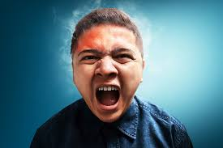
Cholerik
Medzi cholerikov sa radia najmä jedinci, ktorí sa prejavujú svoju nadmerne výbušnou povahou .
Títo ľudia majú častý sklon k agresii a často sa dokonca radia k nebezpečným ľuďom, pretože ich správanie je často impulzívne a úplne neovplyvniteľné. Cholerika by ste nikdy nemali podceňovať, jeho reakcie totiž vo väčšine prípadov nemajú hranice.

Slide 10
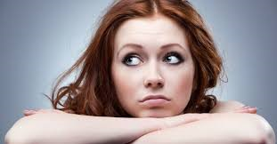
Melancholik
Za melancholikov sú označované osoby, ktorých myšlienky sú skôr pesimistické. Takí ľudia sú veľmi citliví a žijú v stálej neistote a strachu z budúcnosti. Majú obvykle negatívny postoj k reálnemu svetu a často si život až zbytočne komplikujú. Melancholici nenadväzujú vzťahy s okolím jednoducho, takže ak už niekomu dovolia, aby vstúpil do ich života, úplne sa mu oddajú a sú schopní pre dotknutú osobu urobiť takmer čokoľvek.

Slide 11
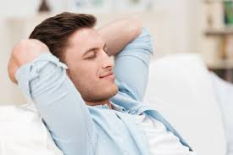
Flegmatik
Druh človeka, ktorého len tak niečo nerozhádže a všetko je mu tak nejako ľahostajné. Pre tohto človeka neexistujú žiadne veľké ciele a ambície. Svoje city má vždy úplne pod kontrolou a jeho dôveru si získajú len máloktoré osoby. Flegmatik je veľmi spokojná osoba, pretože všedné problémy ho nijako nerozhádžu.

Slide 12
Činitele vývinu
Vývin osobnosti prebieha od narodenia až po smrť
Medzi hlavné činitele vývinu patrí:
a) dedičnosť
b) výchova

Slide 13
Ďakujem za pozornosť

